Slide 1
Développement Front-End React.js, Next.js et Vue.js

Slide 2
Objectifs
Développer des applications Front-End avec React.js
Créer des applications Server Side Rendering (SSR) avec Next.js et Vue.js

Slide 3




Plan du cours
Chapitre |  | Contenu
 | Introduction au Développement Front End | Historique et évolution du développement front-end
 |  | Principes de base du développement web moderne
 |  | Comparaison des frameworks React JS, Next JS, et Vue JS
 | React JS | Introduction à React JS
 |  | State et Props
 |  | Gestion des événements et formulaires
 |  | Routing avec React Router
 |  | Hooks avancés et contexte
 | Next JS | Introduction à Next JS
 |  | Rendu côté serveur (SSR) et génération statique (SSG)
 |  | API Routes et API intégrées
 |  | Optimisation des performances
 | Vue JS | Introduction à Vue JS
 |  | Directives et gestion des événements
 |  | Vue Router et Vuex
 |  | Composition API

Slide 4
Introduction au Développement Front End
Historique et évolution du développement front-end
Principes de base du développement web moderne
Comparaison des Framework React JS, Next JS, et Vue JS

Slide 5
Historique et évolution du développement Front-End (1/4)
Année | Evolution du développement front-end
1990 – 2000 | I- Les débuts du Web
1991 | HTML 1.0 : pages statiques, très peu de mise en forme, aucune interactivité.
1995 | JavaScript : créer des interactions avec le navigateur.
1996 | CSS (Cascading Style Sheets) : Séparer le contenu (HTML) du style (CSS)
2000 – 2010 | II- Le Web dynamique
Fin 1999 | DOM (Document Object Model) AJAX (Asynchronous Javascript And XML 2005) : révolution avec la possibilité de charger des données sans recharger toute la page
2006 | jQuery : Simplifier la manipulation du DOM et les requêtes avec AJAX.

Slide 6
Historique et évolution du développement Front-End (2/4)
Année | Evolution du développement front-end
2010 – 2016 | III- Les Framework modernes Début des applications SPA : Single Page Application.
2010 | AngularJS : crée par Google
2012 | TypeScript : crée par Microsoft Typage statique, utilisé par Angular et par React.
2013 | React : crée par Facebook, Basé sur les composants, Virtual DOM, …
2014 | Vue.JS : simple, très utilisé pour les projets légers et moyens.
2016 | ES6+ (ECMAScript 2015 et toutes les versions suivantes du langage javascript) : Modernisation de JavaScript ➔ Classes, Modules, Arrow functions, async/await, etc.
2012-2022 | Bundlers & outils : 2012 ➔ Webpack : Générer le build. 2015 ➔ Rollup : Générer le build optimisé. 2017 ➔ Parcel : Générer le build avec zéro configuration. 2020 ➔ Vite : créer un projet facilement avec React et Vue,JS.
2011-2022 | CSS moderne (Flexbox, Grid, Bootstrap, etc) : Mises en page plus simples et flexibles. Design réactif nativement. Animations et transitions fluides et performantes.

Slide 7
Historique et évolution du développement Front-End (4/4)
Année | Evolution du développement front-end
2016 – aujourd’hui | V- L’ère des Meta-frameworks & SSR
Crée en 2016 par Vercel | Next.js : Basé sur React. Créer des applications web modernes, performantes et SEO-friendly. SSR (Server-Side Rendering) : génère des pages HTML côté serveur avant l’envoi au navigateur. SSG (Static Site Generation) : génère des pages HTML à la compilation. API routes : permet de créer des endpoints backend directement dans Next.js.
2016 | Nuxt.JS : Basé sur Vue.JS SSR, SSG, SPA
2016 | Svelte & SvelteKit : Compile le code au moment du build pour produire du JavaScript natif ultra rapide. Pas de Virtual DOM.

Slide 8
Principes de base du développement web moderne
Fondamentaux des sites web statiques
Un site Web statique consiste en une série de fichiers HTML, chacun représentant une page physique d'un site Web. Sur les sites statiques, chaque page est un fichier HTML distinct. Lorsque vous visitez la page d'accueil, vous ne visualisez que le fichier de la page d'accueil réelle,
Les sites Web statiques sont assez simples et tous les sites Web ont été construits de cette façon pendant les premières années du World Wide Web.
Font End
Le front-end est construit à l'aide d'une combinaison de technologies telles que le langage de balisage hypertexte (HTML), JavaScript et les feuilles de style en cascade (CSS).
Les développeurs front-end conçoivent et construisent les éléments de l'expérience utilisateur sur la page Web ou l'application, y compris les boutons, les menus, les pages, les liens, les graphiques, etc.
back-end
Le back-end, également appelé côté serveur, se compose du serveur qui fournit les données à la demande, de l'application qui les canalise et de la base de données qui organise les informations.

Slide 9
Principes de base du développement web moderne
Qu’est-ce qu’un framework ?
Un Framework est une boîte à outils composé d’infrastructure logicielle qui fournit une base et une structure prédéfinie pour développer des applications. Plutôt que de repartir de zéro, les développeurs utilisent un Framework pour bénéficier de composants réutilisables, de conventions standardisées et d’outils intégrés.
L’avantage est que les développeurs ne réinventent pas la roue chacun dans leur coin en programmant de A à Z tous les aspects de l’application demandée par le client.
Il faut savoir aussi qu’un projet nécessitera souvent l’utilisation de plusieurs Framework. En effet, les Framework sont généralement spécialisés dans un domaine bien précis :
framework back-end permet de Gérer la logique métier, les données et la communication avec la base de données, exemple: Spring Boot (Java), Django (Python), Ruby on Rails (Ruby), Express.js (Node.js), .NET Core (C#)
framework front-end applicatif permet de Gérer l’interface utilisateur et l’expérience visuelle, C’est le cas de React (JavaScript), Angular (TypeScript), Vue.js (JavaScript)
framework front-end de présentation permet de définir l’apparence de l’application pour l’utilisateur. C’est le cas de Bootstrap.

Slide 10
Principes de base du développement web moderne
Critère | Fonctionnalités
HTML sémantique | Structure logique des pages
CSS moderne | Mise en page responsive, animations, thèmes Flexbox, Grid, Variables CSS
JavaScript / TypeScript | Interactions dynamiques et sécurité type-safe
Composants | Modularité et réutilisation du code
Rendu | CSR (Client Side Rendering) → tout est généré dans le navigateur SSR (Server Side Rendering) → HTML pré-généré côté serveur SSG (Static Site Generation) → HTML généré à la compilation ISR (Incremental Static Regeneration) → mélange SSG + mise à jour dynamique.
Outils modernes | bundlers et build tools : Webpack, Vite, Rollup, Parcel Transpilation ES6+ : compatibilité navigateurs Optimisation des assets : minification (réduire la taille des fichiers JS), tree shaking (supprimer le code inutilisé d’un fichier JS ou d’un module).

Slide 11
Principes de base du développement web moderne
MPA : Multiple Page Application
Dans une Application MPA client/serveur traditionnelle, chaque clic de l’utilisateur déclenche une requête HTTP vers le serveur. Le résultat de cette nouvelle requête est un rafraîchissement complet de la page, même si une partie du contenu reste inchangée.
SPA : Single Page Application (applications web mono-page)
SPA est un type d’application web qui fonctionne sur une seule page HTML et qui met à jour dynamiquement son contenu sans recharger complètement la page.
Une application sur une seule page (SPA) permet :
Chargement initial unique : la page HTML est chargée une seule fois, puis le contenu est mis à jour dynamiquement via JavaScript.
Navigation fluide : les transitions entre les vues sont rapides, car seules les parties nécessaires de la page sont modifiées.
Utilisation d’API : les données sont récupérées en arrière-plan grâce à des appels AJAX ou via des API REST/GraphQL.
→ SPA et MPA sont tous deux basés sur le protocole HTTP

Slide 12

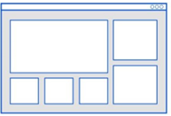
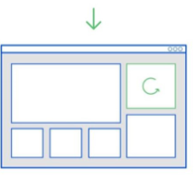
Principes de base du développement web moderne
Fonctionnement d’une application SPA
1- Chargement initial
Lors du premier accès, le navigateur télécharge une page HTML unique, ainsi que les fichiers JavaScript et CSS nécessaires.
Ce JavaScript contient la logique pour gérer l’affichage et la navigation.
2- Navigation interne
Quand l’utilisateur clique sur un lien ou interagit avec l’application, la SPA ne recharge pas toute la page.
Le JavaScript intercepte la navigation et met à jour uniquement la partie concernée du DOM (Document Object Model).
3- Communication avec le serveur
Les données sont récupérées via des API (REST, GraphQL …) grâce à des appels AJAX ou fetch.
Le serveur envoie uniquement les données brutes (JSON par exemple), pas une nouvelle page HTML complète.
4- Mise à jour côté client
Le navigateur (via JavaScript) recompose l’interface en fonction des données reçues.
Cela donne une impression de fluidité, car seul le contenu change sans rechargement global.

Slide 13
Principes de base du développement web moderne
Les avantages d’une application à unique page SPA
Performance
La performance est l’une des plus grands avantages pour le développement d’une application à page unique. Elles sont beaucoup plus rapides que les applications web traditionnelles car elles peuvent charger de nouvelles informations dans une seule page à la demande du client au lieu de relier plusieurs pages HTML à l’architecture du site.
Expérience utilisateur (UX)
Les applications à page unique sont les leaders en matière d’expérience utilisateur pratique et directe. La plupart des utilisateurs sont souvent déroutés et irrités de devoir cliquer sur de nombreux liens dans une application traditionnelle pour arriver là où ils veulent.
Capacités de mise en cache
Une application à page unique est capable de mettre en cache les données locales plus efficacement. Comme l’application à page unique n’envoie qu’une seule requête au serveur et stocke toutes les données qu’elle reçoit, elle peut également utiliser ces données pour travailler hors ligne.
Débogage avec Chrome
Le débogage des SPA avec Chrome est beaucoup plus facile que le débogage de n’importe quelle application à pages multiples. De plus, comme les SPA sont construites avec des Framework tels que Angular et React, ces Framework ont leurs propres outils de débogage Chrome, ce qui facilite grandement leur débogage.

Slide 14
Principes de base du développement web moderne
Les inconvénients d’une application à unique page SPA
Temps de chargement initial plus long
le navigateur doit télécharger tout le bundle (HTML, CSS, JS) dès le départ.
Complexité accrue
nécessite une architecture plus avancée (gestion du routage, état global, sécurité).
Problèmes d’accessibilité
certaines SPA mal conçues compliquent la navigation pour les utilisateurs avec des besoins spécifiques.

Slide 15
Comparaison des Framework: React.js, Next.js et Vue.js
Critère | React.js | Next.js | Vue.js
Type | Librairie UI | Framework full stack | Framework UI progressif
Rendu côté serveur | Non (avec librairie) | Oui (SSR/SSG intégré) | Oui (via Nuxt JS)
SEO (Search Engine Optimization) | Faible sans SSR | Excellent | Bon (avec Nuxt JS)
Courbe d’apprentissage | Moyenne | Moyenne/Haute | Faible à moyenne
Communauté & écosystème | Très large | Large | Moyenne
Flexibilité | Très flexible | Basée sur conventions Next | Flexible et progressive
Mobile | Oui avec React Native | Non. Doit utiliser React Native. | Oui avec NativeScript / Ionic / Quasa

Slide 16
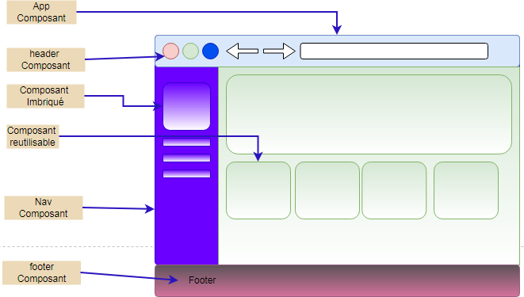
Comparaison des Framework: React.js, Next.js et Vue.js
REACT
React est une librairie java script open source créée par Meta (anciennement Facebook) en 2013, Elle est conçue pour faciliter la création d’interfaces utilisateurs interactives et modulaires.
Caractéristiques principales
Bibliothèque, pas framework : React se concentre uniquement sur la couche de présentation (UI), contrairement à un framework complet comme Angular.
Composants réutilisables : l’interface est découpée en petits blocs autonomes (boutons, formulaires, cartes, etc.) qui peuvent être assemblés pour créer des applications complexes.

Slide 17
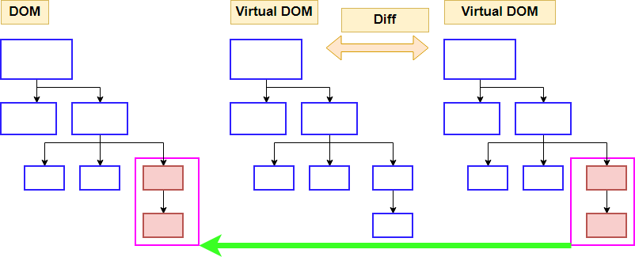
Comparaison des Framework: React.js, Next.js et Vue.js
Virtual DOM : React utilise une copie virtuelle du DOM pour mettre à jour uniquement les parties nécessaires, ce qui améliore les performances.
Déclaratif : le développeur décrit l’état de l’interface, et React s’occupe de mettre à jour l’affichage en conséquence.
Écosystème riche : souvent utilisé avec des outils complémentaires comme Next.js (pour le rendu côté serveur) ou Redux (pour la gestion d’état).
Exemples d’utilisation
Applications web dynamiques : Facebook, Instagram, WhatsApp Web.
Applications mobiles : via React Native, qui permet de réutiliser la logique React pour créer des apps iOS et Android.

Slide 18
Comparaison des Framework: React.js, Next.js et Vue.js
Next JS
Next.js est un framework JavaScript complet open source, basé sur React, créé en 2016 par l’entreprise Vercel, il a été conçu pour simplifier et améliorer le développement d’applications web modernes en ajoutant des fonctionnalités que React, en tant que bibliothèque, ne fournit pas directement.
Next.js transforme React en une solution full-stack : il gère à la fois l’interface utilisateur et certaines fonctionnalités backend, tout en offrant des performances optimisées et une excellente expérience développeur.
Caractéristiques principales
Server-Side Rendering (SSR) : génération des pages côté serveur pour améliorer le SEO (Search Engine Optimization) et la performance.
Static Site Generation (SSG) : création de pages statiques optimisées lors du build.
Hybrid rendering : possibilité de combiner SSR, SSG et rendu côté client dans une même application.
Routing intégré : gestion des routes basée sur la structure des fichiers, sans configuration complexe.
Exemples d’utilisation
Sites e-commerce (rapides et optimisés pour le SEO).
Blogs et plateformes de contenu (grâce au SSG).

Slide 19
Comparaison des Framework: React.js, Next.js et Vue.js
Vue JS
Vue est un Framework JavaScript open source créé par Evan You en 2014 pour la construction d'interfaces utilisateur et des applications web monopages (SPA – Single Page Applications).
Il s'appuie sur les standards HTML, CSS et JavaScript et fournit un modèle de programmation déclaratif et basé sur des composants qui vous aide à développer efficacement des interfaces utilisateur, qu'elles soient simples ou complexes.
Caractéristiques principales
Flexibilité Progressivement adoptable : L’écriture d’une application à l’aide de Vue.JS est rapide dû au fait qu’il est possible de l’exécuter via son navigateur. Les développeurs peuvent l’utiliser de nombreuses façons différentes, car ce Framework offre une grande flexibilité dans l’expression de leur code.
Intégration simple: Vue.JS offre également de grandes possibilités d’intégration avec les applications existantes, ce qui explique sa popularité auprès des développeurs. En effet, ce Framework est basé sur JavaScript et peut donc être facilement intégré à d’autres plateformes utilisant JavaScript.
Composants réutilisables : l’interface est découpée en blocs modulaires faciles à maintenir.
Rendu déclaratif : on décrit l’état de l’interface, et Vue s’occupe de l’affichage.
Exemples d’utilisation
Utilisé par des entreprises comme Adobe, Alibaba, GitLab.
Idéal pour des applications interactives (dashboards, e-commerce, outils collaboratifs).

Slide 20
React JS
Introduction à React JS
State et Props
Gestion des événements et formulaires
Routing avec React Router
Hooks avancés et contexte

Slide 21
Introduction à REACT
Présentation de REACT
React (Ou ReactJS, React.js) est une bibliothèque JavaScript développée par Facebook, utilisée pour créer des composants d’affichage réutilisables.
Pour créer une application avec React, on va donc créer des composants d’affichage (en général des classes ou des fonctions) qui seront ensuite assemblés afin de former l’application finale. L’intérêt de React, outre le fait de créer des composants réutilisables, et de permettre aussi une mise à jour rapide de la page HTML.
→ En effet, lors de l’utilisation de bibliothèques telles que jQuery (qui manipulent les éléments HTML de la page, c’est-à-dire le DOM, directement), les performances sont bien moindres car la manipulation du DOM directement en JavaScript est lente lors de l’exécution. React ne manipule pas le DOM directement mais une copie interne de celui-ci (les objets ou éléments React, appelés le DOM virtuel), et produit les modifications sur l’affichage uniquement lorsque cela s’avère nécessaire.
React n’est pas seulement une bibliothèque permettant d’effectuer des affichages sur le Web, elle peut également servir à produire des applications natives iPhone et Android, en utilisant une variante nommée React Native.

Slide 22
Introduction à REACT: Ecosystème REACT
NPM (Node Package Manager)
npm est un gestionnaire de paquets (package manager) qui permet d’installer, partager et gérer des bibliothèques JavaScript.
Il se compose de deux éléments :
Le client en ligne de commande (npm) que tu utilises dans ton terminal.
Le registre npm (npm registry), une immense base de données de paquets publics et privés.
npm permet de :
Installer des dépendances : par exemple npm install react react-dom.
Démarrer un projet : npm start
Lancer les tests: npm test
Gérer les versions : il peut spécifier quelle version d’un package utiliser.
Exécuter des scripts : via npm run start, npm run build, etc.
Partager du code : publier tes propres packages pour que d’autres développeurs puissent les utiliser.
Accéder à un énorme écosystème : des millions de packages disponibles pour enrichir tes projets
C'est l'équivalent de composer pour PHP, maven pour Java, pip pour Python, Bundler pour Ruby.
Sans npm, configurer et maintenir un projet moderne serait beaucoup plus complexe.

Slide 23
Introduction à REACT: Ecosystème REACT
YARN
yarn est un gestionnaire de paquets (package manager) qui permet d’installer, partager et gérer des bibliothèques JavaScript comme NPM.
Comparaison entre YARN et NPM
npm : le choix par défaut, simple et universel, très bien intégré à Node.js.
Yarn : souvent préféré pour les projets React complexes, car plus rapide et avec une gestion des dépendances plus robuste
Critère | npm | Yarn
Origine | Outil officiel de Node.js | Créé par Facebook pour améliorer npm
Performance | Plus lent dans les anciennes versions, mais amélioré depuis npm v7+ | Plus rapide grâce au caching et à l’installation parallèle
Sécurité | Vérifie les dépendances, mais vulnérabilités parfois signalées | Vérification plus stricte des intégrités via checksums
Gestion des versions | package-lock.json pour verrouiller les versions | yarn.lock pour verrouiller les versions
Expérience dev | Standard, largement adopté | Interface plus riche (messages clairs, commandes supplémentaires)
Compatibilité | Parfaitement intégré à Node.js | Compatible, mais nécessite parfois adaptation

Slide 24
Introduction à REACT: Ecosystème REACT
ECMAScript6
ECMAScript 6 (souvent abrégé en ES6) est une version majeure du langage JavaScript, publiée en 2015. C’est une norme définie par l’organisation ECMA qui sert de base à toutes les évolutions modernes de JavaScript.
ES6 est la révolution qui a transformé JavaScript en un langage moderne, ouvrant la voie aux Framework et aux pratiques actuelles du développement web.
Babel
En React (et plus largement en JavaScript moderne), Babel joue le rôle de traducteur entre le code que tu écris avec des fonctionnalités avancées (ES6+, JSX, etc.) et le code que les navigateurs comprennent réellement.
Babel permet la :
transpilation ES6+ : Babel convertit le code moderne (ES6, ES7, etc.) en JavaScript compatible avec les navigateurs plus anciens.
Conversion du JSX : React utilise JSX (une syntaxe qui ressemble à du HTML dans le JavaScript). Les navigateurs ne comprennent pas JSX directement, donc Babel le transforme en appels React.createElement.
Compatibilité universelle : grâce à Babel, on peut utiliser des fonctionnalités JavaScript récentes même si elles ne sont pas encore supportées par tous les navigateurs.
Plugins et presets : Babel est très modulable. Par exemple, @babel/preset-react gère JSX, et @babel/preset-env adapte ton code selon les navigateurs cibles.

Slide 25
.
Introduction à REACT: Ecosystème REACT
Bundlers
un bundler est un outil qui prend tous les fichiers de ton projet (JavaScript, CSS, images, etc.) et les regroupe en un ou plusieurs fichiers optimisés pour être exécutés dans le navigateur.
Les Bundlers permettent le:
Regroupement des modules : combine les différents fichiers et dépendances en un seul bundle.
Résolution des dépendances : gère-les imports/exports entre fichiers (import, require).
Optimisation : minifie le code (supprime espaces, commentaires), compresse les images, optimise les CSS.
Compatibilité : peut travailler avec Babel pour transpiler du code ES6/JSX en JavaScript compréhensible par tous les navigateurs.
Performance : réduit le nombre de requêtes HTTP et améliore le temps de chargement
Les Bundlers populaires avec React :
Webpack : le plus utilisé historiquement, très puissant mais complexe à configurer.
Parcel : configuration minimale, rapide et simple.
Vite : moderne, ultra-rapide grâce au support natif d’ES modules et à une compilation optimisée.
Rollup : souvent utilisé pour les librairies, car il produit des bundles très légers.

Slide 26
.
Introduction à REACT: Architecture
Afin de développer une bonne application frontend, la bibliothèque React propose différents concepts comme : le composant d’ordre supérieur, le contexte, les accessoires de rendu, les références, etc. React Hooks est utilisé pour faire gérer de grands projets.
Application React
Composant de base
Composant React UI
Composant React UI
Composant React UI
Composant React UI
L’application React commence à démarrer avec un seul composant racine ;
Le composant racine est créé grâce à un ou plusieurs composants ;
Chaque composant est formé comme un composant de composants plus petits au lieu de dépendre d’un autre composant ;
La grande partie des composants sont des composants d’interface utilisateur ;
L’application React a la possibilité d’ajouter un composant tiers à des fins spécifiques comme le routage, l’animation, la gestion de l’état, etc.
Composant React de troisième niveau
Gestion des routes
(React Router)
Animation React
(React-transition-group, react-animations, ect…)
Gestion avancée de l’état de React
(Redux, MobX, ect…)
Gestion des API React REST
(JavaScript Fetch, Axios ect…)

Slide 27
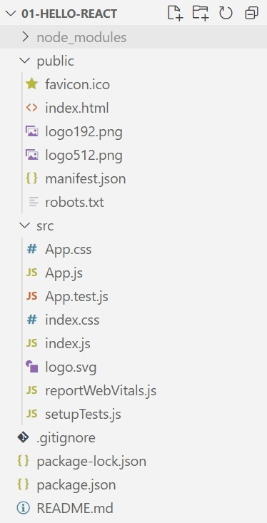
.
Introduction à REACT: TP - architecture
Créer votre toute première application React.js (TP1)
Node_modules contient les librairie javascript installées via npm ou yarn
Index,html est le point de départ de l’application
Le Nom de ce fichier ne doit pas être modifié
Ce fichier contient une balise <div> avec id comme racine (root), tous les composants (React components) seront rendus dans ce fichier
Le dossier src est l’endroit où toute l’application sera développée
le fichier index.js qui est le fichier qui charge notre premier composant, le composant App qui est ensuite greffer a la div avec la racine root qui se trouve dans le fichier index.hmtl au niveau du dossier public.
Le Nom de ce fichier ne doit pas être modifié
C’est le point d’entré javascript
Le fichier .gitignore a pour rôle de signifier a git les fichiers qui ne doivent pas être pusher sur le repo distant
Le fichier package.json contient les versions des librairies react utilisées
Les dépendances utilisées pour développer l’application
Les scripts pour démarrer, build …
Le fichier Readme permet de documenter l’application

Slide 28
.
Introduction à REACT: TP- explication du code
Quand vous créez un projet React avec create-react-app, il y a deux fichiers principaux, le fichier public/index.html et le fichier src/index.js
1- Fichier public/index.html
2- Fichier src/index.js
3- Le composant src/App.js
<!DOCTYPE html>
<html lang="en">
<head>
<meta charset="utf-8" />
<link rel="icon" href="%PUBLIC_URL%/favicon.ico" />
<link rel="apple-touch-icon" href="%PUBLIC_URL%/logo192.png" />
<link rel="manifest" href="%PUBLIC_URL%/manifest.json" />
<title>React App</title>
</head>
<body>
<div id="root"></div>
</body>
</html>
1 | import React from 'react';
2 | import ReactDOM from 'react-dom/client';
3 | import './index.css';
4 | import App from './App';
5 | import reportWebVitals from './reportWebVitals';
6 | const root = ReactDOM.createRoot(document. getElementById('root')); root.render( <React.StrictMode> <App /> </React.StrictMode> );
7 | reportWebVitals();
import logo from './logo.svg’;
import './App.css’;
Function App() {
return (
<div className="App">
<header className="App-header">
<img src={logo} className=
"App-logo" alt="logo" />
<p>
Edit <code>src/App.js</code>
and save to reload.
</p>
<a className="App-link"
href="https://reactjs.org"
target="_blank"
rel="noopener noreferrer">
Learn React
</a>
</header>
</div>
);
}
export default App;

Slide 29
.
Introduction à REACT: TP- explication du code
Quand vous créez un projet React avec create-react-app, il y a deux fichiers principaux, le fichier public/index.html et le fichier src/index.js
Fichier public/index.html
<!DOCTYPE html>
<html lang="en">
<head>
<meta charset="utf-8" />
<link rel="icon" href="%PUBLIC_URL%/favicon.ico" />
<link rel="apple-touch-icon" href="%PUBLIC_URL%/logo192.png" />
<link rel="manifest" href="%PUBLIC_URL%/manifest.json" />
<title>React App</title>
</head>
<body>
<div id="root"></div>
</body>
</html>
C’est dans cette div « root » que l’application sera affichée

Slide 30
.
Introduction à REACT: TP- explication du code
Quand vous créez un projet React avec create-react-app, il y a deux fichiers principaux, le fichier public/index.html et le fichier src/index.js
Fichier src/index.js
Importe la bibliothèque React elle-même.
Si vous ignorez cette étape, votre application produira une erreur
1 | import React from 'react';
2 | import ReactDOM from 'react-dom/client';
3 | import './index.css';
4 | import App from './App';
5 | import reportWebVitals from './reportWebVitals';
6 | const root = ReactDOM.createRoot(document.getElementById('root')); root.render( <React.StrictMode> <App /> </React.StrictMode> );
7 | reportWebVitals();
importe Le module react-dom
importe la feuille de style src/index.css
importe le fichier src/App.js qui définit une fonction nommée App.
affiche l’élément React <App /> au sein du nœud DOM root et renvoie une référence sur le composant.
Web Vitals est un ensemble de mesures utiles qui visent à capturer l'expérience utilisateur d'une page Web.
Avec la fonction reportWebVitals, vous pouvez envoyer n'importe résultats à un service d'analyse d'audience comme Google Analytics.

Slide 31
.
Introduction à REACT: TP- explication du code
Quand vous créez un projet React avec create-react-app, le composant fonctionnel src/App.js est créé par défaut
Le composant src/App.js
import logo from './logo.svg’;
import './App.css’;
function App() {
return (
<div className="App">
<header className="App-header">
<img src={logo} className="App-logo" alt="logo" />
<p>
Edit <code>src/App.js</code> and save to reload.
</p>
<a className="App-link" href="https://reactjs.org" target="_blank" rel="noopener noreferrer">
Learn React
</a>
</header>
</div>
);
}
export default App;
La fonction App renvoie une expression JSX. Cette expression définit ce que le navigateur restitue finalement au DOM.
export default App rend le composant App disponible pour les autres modules.

Slide 32
.
Introduction à REACT: JSX
JSX (JavaScript XML ou JavaScript eXtension) est une extension de syntaxe de JavaScript conçue par Facebook en 2014 pour faciliter le développement avec React. Il permet d’écrire du code qui ressemble à du HTML, directement dans des fichiers JavaScript, mais qui est en réalité transformé en appels de fonctions JavaScript.
JSX est une forme d’écriture des éléments React, plus simple à lire et à écrire que les instructions React.createElement(). Cette syntaxe est donc abondamment utilisée dans les programmes React.
JSX est un langage très intuitif à utiliser. Les deux propriétés de base pour ce qui est des balises utilisées :
Toute balise commençant par une minuscule (div, span, label, etc.) est réservée aux éléments HTML. Ces éléments sont déclarés par React DOM, et vous obtiendrez une erreur si vous utilisez un élément inexistant.
Toute balise commençant par une majuscule (Greetings, App, etc.) doit être déclarée explicitement, ce doit donc être un élément du scope courant : fonction déjà déclarée, composant importé d’une bibliothèque ou d’un autre fichier…

Slide 33
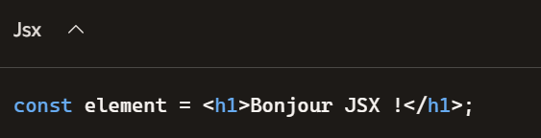
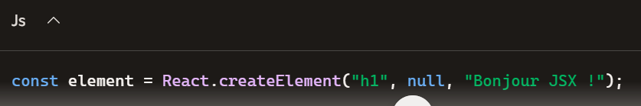


.
.
Introduction à REACT: JSX
JSX (JavaScript XML) est une syntaxe qui permet d’écrire du code qui ressemble à du HTML directement dans JavaScript.
Il est ensuite transpilé (par Babel ou un bundler comme Vite/Webpack) en appels React.createElement
Exemple :
Est transformé en :
La transformation est faite grâce à Babel ou équivalent (vite,….)
ES6
Babel
+
JavaScript
SES
React

Slide 34
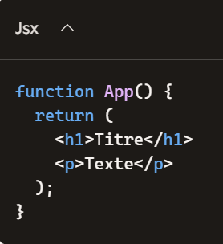
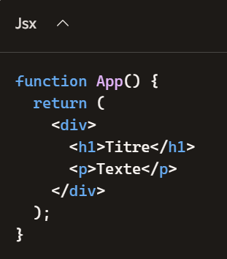
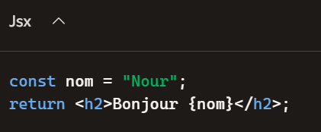
.
Introduction à REACT: Règle essentielles de JSX
Un seul élément parent Chaque composant doit retourner un seul élément racine )
Attributs en camelCase
En JSX, les attributs HTML doivent être écrits en camelCase (c’est‑à‑dire en commençant par une minuscule et en mettant une majuscule à chaque nouveau mot). C’est une convention héritée de JavaScript, car JSX n’est pas du vrai HTML mais du JavaScript qui ressemble à du HTML.
Exemple :
class devient className (car class est un mot réservé en JS).
onclick devient onClick (camelCase).
tabindex devient tabIndex.
for devient htmlFor (car for est réservé en JS).
Expressions JavaScript avec {}
On peut insérer des variables ou des calculs directement dans le JSX.
Exemple incorrect
Solution
Ajouter un seul bloc
comme <div> ou
<React.Fragment>

Slide 35
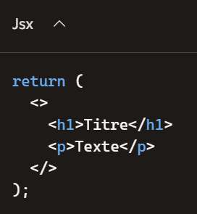
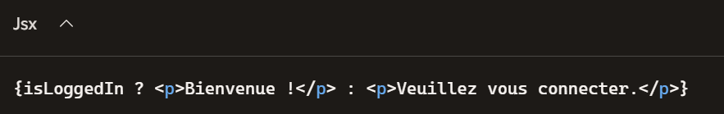
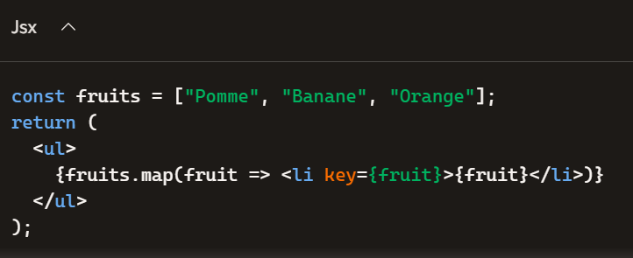
:
Introduction à REACT: Règle essentielles de JSX
Fragments (<> ... </>)
Pour éviter les <div> inutiles, tu peux utiliser des fragments.
JSX dynamique
Il est possible d’utiliser des expressions conditionnelles avec ? et : dans le code JSX, à condition d’entourer l’ensemble avec des accolades { et }
On peut afficher des listes avec .map()

Slide 36
:
Introduction à REACT: Règle essentielles de JSX
Utiliser des parenthèses en début et en fin du code JSX
Lisibilité : Quand le return contient plusieurs lignes, les parenthèses permettent de bien délimiter le bloc JSX.
Prévention d’erreurs : Sans parenthèses, JavaScript peut parfois mal interpréter le retour à la ligne après return (il pourrait croire que la fonction retourne undefined).
Convention : C’est devenu une norme dans la communauté React, donc ton code sera plus facilement compris par d’autres développeurs.
Afficher une liste d’éléments sans utiliser des parenthèses
function ListeElements(props) {
return <ul>
<li>Element1</li>
<li>Element2</li>
<li>Element3</li>
<li>Element4</li>
<li>Element5</li>
</ul>
}
Afficher une liste d’éléments en utilisant des parenthèses
function ListeElements(props) {
return (
<ul>
<li>Element1</li>
<li>Element2</li>
<li>Element3</li>
<li>Element4</li>
<li>Element5</li>
</ul>)
}

Slide 37
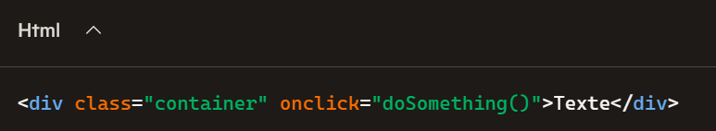
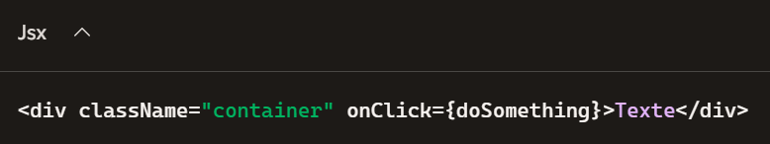
:
Introduction à REACT: Règle essentielles de JSX
Exemple:
En HTML classique :
En JSX
Différences :
class devient className (car class est un mot réservé en JS).
onclick devient onClick (camelCase).
for devient htmlFor (car for est réservé en JS).
Règles générales
Les attributs qui sont des événements (clic, changement, etc.) → toujours en camelCase : onClick, onChange, onSubmit, onMouseEnter…
Les attributs standards → parfois changés pour éviter les conflits avec des mots réservés :
class → className , for → htmlFor

Slide 38
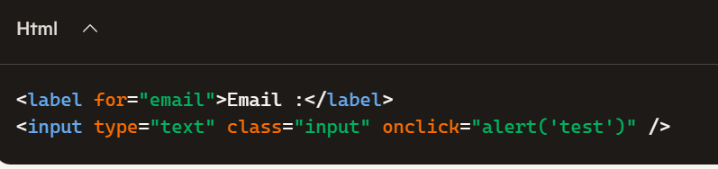
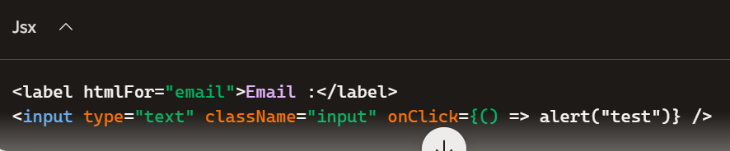
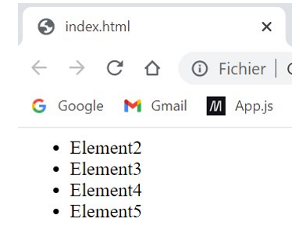
:
Introduction à REACT: Règle essentielles de JSX
Exercice 1: transformer ce code en JSX
Solution
Exercice 2: Quel est le résultat affiché pour le code suivant
function ListeElements(props) {
//Ceci est un commentair en javascript
return (
<ul>
{ props.hideFirstItem ? null : <li>Element1</li> }
<li>Element2</li>
<li>Element3</li>
<li>Element4</li>
<li>Element5</li>
{/* <li>Element6</li>
<li>Element7</li>*/}
</ul>)
}
ReactDOM.render(<ListeElements hideFirstItem={true} />,
document.getElementById("app"));
Résultat

Slide 39
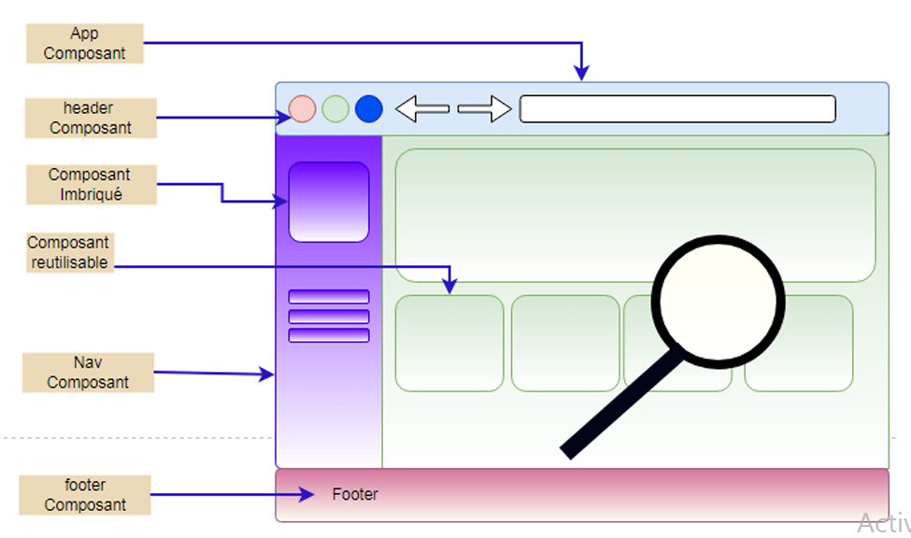
:
Introduction à REACT: les composants
Définition : Un composant est une fonction ou une classe qui retourne du JSX (syntaxe proche du HTML).
Rôle : Découper l’UI en parties indépendantes et réutilisables.

Slide 40
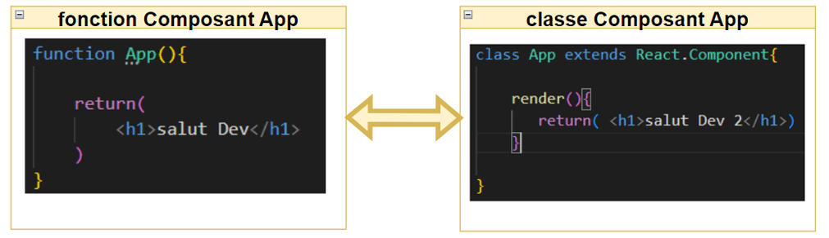
:
Introduction à REACT: les composants
Il existe deux types de composants :
Composants à base de classe (Class Components): plus anciens, moins utilisés aujourd’hui.
Composants fonctionnels (Function Components) : simples fonctions JavaScript.

Slide 41
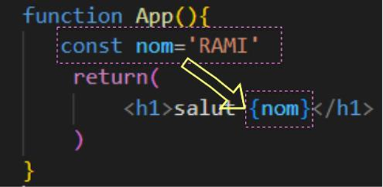
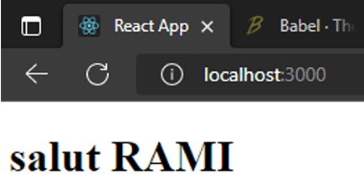
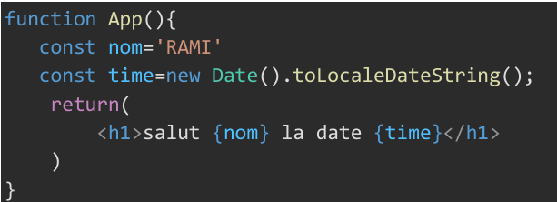
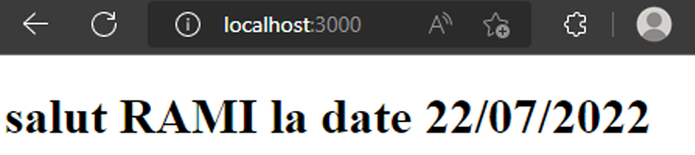
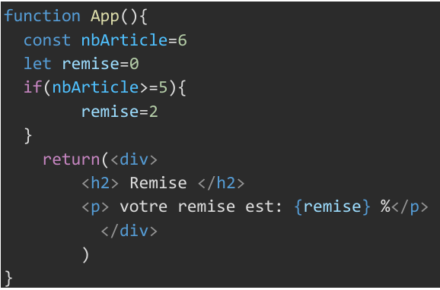
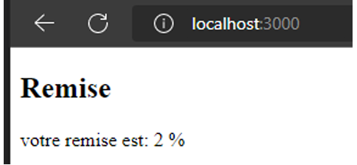
:
Introduction à REACT: les composants
Ajouter des variables et expression java script dans JSX
Le rendu
Le rendu
Le rendu

Slide 42
:
REACT: Introduction react (Quize)
Quelle est la commande pour créer un projet React
a) npx create-react-app
b) npm create-react-app
c) npx create-react-app myApp
d) npm create-react-app myApp
c’est quoi myApp dans cette instruction npx create-reacte-app myApp
a) le dossier dans lequel va être créer l’application
b) le type de l’application
c) le nom de la nouvelle application
d) fait référence a une application existante
quelle est la commande pour démarrer le React local development
a) npm start
b) npm build
c) npm run dev
d) npm serve
quelle est le local host port utilisé par React Développement server
a) 3000
b) 5000
c) 8080
d) 3500
la copie de DOM qui est dans la mémoire est appelée :
a) virtual DOM
b) react DOM
c) local DOM
d) copy DOM

Slide 43
:
REACT: Introduction react (Quize)
le nom de React composant doit avoir la première lettre en majuscule :
a) oui b) non
quelle outil utilise React pour compiler JSX :
a) babel b) JSX Compiler c) React Router d) ReactDOM
quelle la correcte syntaxe pour importer Component de React:
a) import React.Component from ‘react’
b) import {Component} from ‘react’
c) import [Component] from ‘react’
d) import Component from ‘react’
React sépare user interface dans les composants, comment les composants sont combinés pour créer une user interface complète :
a) On regroupe les composants dans un dossier
b) Avec webpack
c) Avec imbrication des composants
d) En découpant le code JSX
quelle opération peut-on utiliser pour avoir un conditionnel rendu :
a) ? b) & c) && d) || e) : f) ??
? : → opérateur ternaire, utile pour choisir entre deux rendus.
&& → affiche uniquement si la condition est vraie (le plus courant).
|| → affiche si la condition est fausse (moins utilisé).
?? → opérateur de coalescence, sert à gérer les valeurs nulles/undefined, pas vraiment pour du rendu conditionnel classique.
& → opérateur binaire, pas utilisé pour le rendu conditionnel en React.

Slide 44
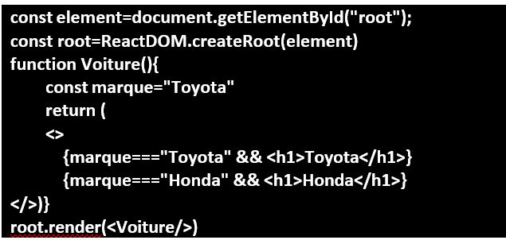
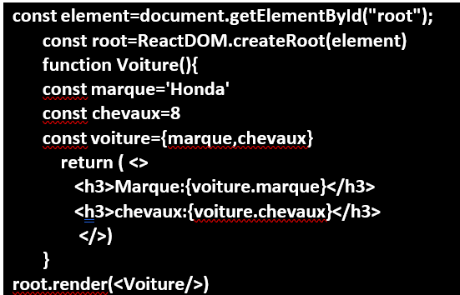
Introduction à REACT: composants
Quel est le rendu du composant Voiture
Toyota
Honda
Toyota
Honda
Que retourne le code suivant
erreur
Marque: Honda
chevaux:8
Marque :
chevaux :
N’affiche rien

Slide 45
React JS
Introduction à React JS
State et Props
Gestion des événements et formulaires
Routing avec React Router
Hooks avancés et contexte

Slide 46
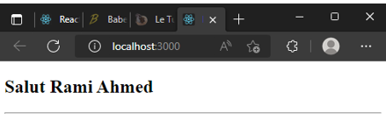
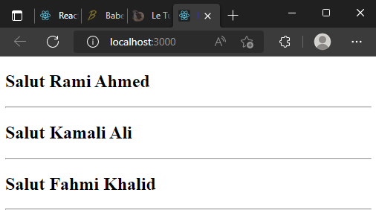
Props et State : props
Considérant le composant fonctionnelle ci-dessous
Comme les composants sont réutilisables, si on est dans la situation ou on souhaite afficher le même composant plusieurs fois mais avec des informations différentes.
React utilise un Object props qui va nous permettre de passer les informations nécessaires au composant, ce qui rend le composant dynamique.
import React from 'react'
export default function Presentation(props){ const nom="Rami"
const prenom="Ahmed" return (
<div >
<h2>Salut -nom prenom </h2>
</div>
)
}
rendu

Slide 47
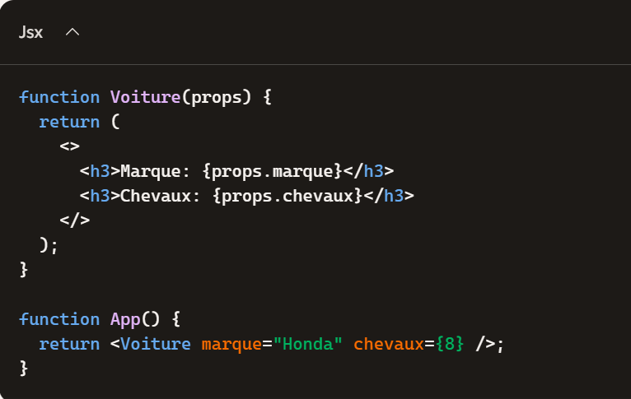
Props et State : props
Les props en React (abréviation de properties) sont le mécanisme qui permet de transmettre des données d’un composant parent vers un composant enfant. Elles rendent les composants dynamiques, configurables et réutilisables. Les props sont en lecture seule (immuable) : un composant enfant ne peut pas les modifier directement.
Qu’est-ce qu’une props ?
Une valeur passée en paramètre à un composant via des attributs JSX.
Peut être de tout type : chaîne, nombre, objet, tableau, fonction.
Sert à personnaliser le rendu d’un composant sans changer son code interne.
Lecture seule : l’enfant reçoit la donnée mais ne peut pas la modifier directement.

Slide 48
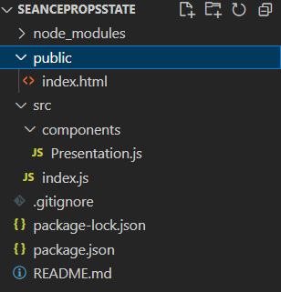
props et State : props
Manipulation des props dans un composant créé via une fonction
Pour illustrer ce besoin on va créer un composant Presentation, dans un premier temps, on va créer le composant via une fonction, puis dans un deuxième temps on va créer le composant via une classe.
Pour ce faire, créer le composant dans un fichier Presentation.js qui se trouvera dans le dossier components.
Créer le projet seancePropsState
Créer le dossier components
Créer le fichier Presentation.js dans le dossier src/components
Ajouter le code suivant dans Presentation.js
Composant Presentation.js
Le fichier index.js
import React from 'react’
export default function Presentation(props){
console.log(props)
return (
<div >
<h2>Salut {props.nom} {props.prenom}</h2>
<hr/>
</div>
)
}
import React from 'react';
import ReactDOM from 'react-dom/client'
import Presentation from './components/Presentation’;
const element=document.getElementById("root")
const root=ReactDOM.createRoot(element)
function App(){
return(
<div>
<Presentation nom="Rami" prenom="Ahmed"/>
<Presentation nom="Kamali" prenom="Ali" />
<Presentation nom="Fahmi" prenom="Khalid"/>
</div>
)
}
root.render(<App/>)
Le rendu

Slide 49
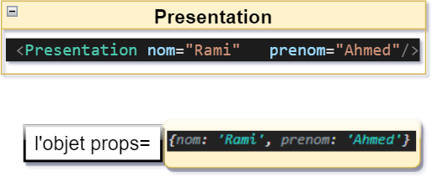
:
Props et State : props
L’objet props est immuable c.-à-d. on ne peut pas changer les propriétés Cette écriture n’est pas permise : props.nom=’Ahmed’
L’écriture :
<Presentation nom="Rami" prenom="Ahmed"/>
Fait appel à la fonction Presentation en passant en argument l’objet props qui fait référence à l’objet {nom: 'Rami', prenom: 'Ahmed'} , cet objet est créé à partir des attributs nom, prenom de l’élément Presentation.
L’écriture
<h2>Salut {props.nom} {props.prenom}</h2>
permet de récupérer les propriétés nom et prenom de l’objet props passé en argument de la fonction Presentation
Remarque : On peut passer dans l’objet props :
une valeur
un objet
une liste

Slide 50
Props et State : props
Passage d’un objet dans props dans un composant créé via une fonction
Composant App.js
Composant presentation.js
import React from 'react’
import Presentation from from './components/Presentation’; '
function App(){
let personne1={nom:"Ahemed",prenom:"Ahmed"}
let personne2={nom:"Ali",prenom:"Ali"}
let personne3={nom:"kahlid",prenom:"Khalid"}
return(
<div>
<Presentation personne={personne1}/>
<Presentation personne={personne2} />
<Presentation personne={personne3} />
</div>
)
}
export default App;
import React from 'react'
export default function Presentation(props){
console.log(props)
return (
<div >
<h2>Salut {props.personne.nom}
{props.personne.prenom}
</h2>
<hr/>
</div>
)
}
On peut utiliser le destructeur objet javaScript ES6
import React from 'react'
export default function Presentation(props){
console.log(props)
const {nom,prenom}=props.personne
return (
<div >
<h2>Salut {nom} {prenom}</h2>
<hr/>
</div>
)}
Remarque : on peut passer directement l’objet
<Presentation personne={{nom:"Khalid",prenom:"Khalid"}} />

Slide 51
Props et State : props
Passage d’une liste « Array » dans props dans un composant créé via une fonction
Composant App.js
Composant presentation.js
import React from 'react’
import Presentation from from './components/Presentation’; '
function App(){
let personne1={nom:"Ahmed",prenom:"Ahmed"}
let diplomes=["Bac","Licence","Master"]
return(
<div>
<Presentation personne={personne1}
diplomes={diplomes} />
</div>
)
}
export default App;
import React from 'react'
export default function Presentation(props){ console.log(props)
const {nom,prenom}=props.personne return (
<div >
<h2>Salut {nom} {prenom}</h2>
<hr/>
<h3>Diplomes</h3>
<p>{props.diplomes}</p>
</div>
)
})
}
Maintenant props c’est l’objet javaScript
{personne :{ nom:"Ahmed",prenom:"Ahmed"},diplomes :["Bac","Licence","Master"]}

Slide 52
Props et State : props
Passage d’un contenu dynamique à un composant
Composant App.js
Composant presentation.js
import React from 'react’
import Presentation from from './components/Presentation’; '
function App(){
return (
<div>
<Presentation nom= "Ahmed" prenom="Ahmed">
<p>ce ci est un children props</p>
</Presentation>
<Presentation nom= "Ali" prenom="Ali">
<button>quitter</button>
</Presentation>
</div>
);}
export default App;
import React from 'react'
export default function Presentation(props){ console.log(props)
return (
<div >
<h2>Salut {props.nom} {props.prenom}</h2>
{props.children}
<hr/>
</div>
)
}
Pour récupérer l’élément enfant en utilise la propriété children : {props.children}
Dans ce cas l’élément Presentation contient un élément enfant entre la balise ouvrante et fermante. <p>ce ci est un children props</p>
<button>quitter</button>
Les éléments enfants peuvent être un paragraphe, un bouton ou autre.

Slide 53
props et State : props
Manipulation des props dans un composant créé via une classe
On utilise le même projet
On utilisera le composant Salutation créé via classe pour ce faire, créer un composant Salutation.js dans le dossier components
Composant Salutation.js
Le fichier index.js
import React from 'react'
export default class Salutation extends React.Component{
render(){
console.log(this.props)
return (
<div >
<h2>Salut {this.props.nom} {this.props.prenom}</h2>
<hr/>
</div>)
}}
import React from 'react';
import ReactDOM from 'react-dom/client'
import Salutation from './components/Salutation’;
const element=document.getElementById("root")
const root=ReactDOM.createRoot(element)
function App(){ return(
<div>
<Salutation nom="Rami" prenom="Ahmed" />
<Salutation nom="Kamali" prenom="Ali" />
<Salutation nom="fahmi" prenom="Khalid" />
</div>
)}
root.render(<App/>)
L’objet props est accessible directement dans l’objet Salutation, mais il ajouter le mot clé this : {this.props.nom}
L’écriture : <Salutation nom="Rami" prenom="Ahmed"/>
Crée une instance de la classe Salutation aprés la création,
la méthode render est exécutée, elle retourne du JSX qui affiche
le résultat

Slide 54
Props et State : props
Passage d’un objet dans props dans un composant créé via une classe
Composant App.js
Composant salutation.js
import React from 'react'
import Salutation from './components/Salutation’;
function App(){
let personne1={nom:"Rami",prenom:"Ahmed"}
let personne2={nom:"Kamali",prenom:"Ali"}
let personne3={nom:"Fahmi",prenom:"Khalid"}
return(
<div>
<Salutation personne={personne1} />
<Salutation personne={personne2} />
<Salutation personne={personne3} />
</div>
)}
export default App;
import React from "react";
export default class Salutation extends React.Component {
render() {
console.log(this.props);
return (
<div>
<h2>
Salut {this.props.personne.nom} {this.props.personne.prenom}
</h2>
<hr />
</div>
);
}}

Slide 55
Props et State : props
Passage d’une liste « Array » dans props dans un composant créé via une classe
Composant App.js
Composant salutation.js
import React from 'react'
import Salutation from './components/Salutation’;
function App(){
let personne1 = { nom: "Rami", prenom: "Ahmed" }; l
et diplomes = ["Bac", "Licence", "Master"];
return (
<div>
<Salutation personne={personne1} diplomes={diplomes} />
</div>
);
}
export default App;
import React from "react";
export default class Salutation extends React.Component {
render() {
console.log(this.props);
return (
<div>
<h2>
Salut {this.props.personne.nom} {this.props.personne.prenom}
</h2>
<h3>Diplomes</h3>
<p>{this.props.diplomes}</p>
<hr />
</div>
);
}
}

Slide 56
Props et State : state
Définition : Le state est un objet interne au composant qui stocke des données dynamiques.
Caractéristiques :
Modifiable par le composant lui-même via setState (class components) ou useState (hooks).
Déclenche un re-render du composant quand il change.
import React from "react";
class SimpleCounter extends React.Component {
constructor() {
super();
// état initial
this.state = {count: 0};}
// méthode pour mettre à jour le state
increment = () => {
this.setState({ count: this.state.count + 1 });
};
render() {
return (
<div>
<h2>Compteur : {this.state.count}</h2>
<button onClick={this.increment}>+1</button>
</div>
);
}
}
export default SimpleCounter;

Slide 57
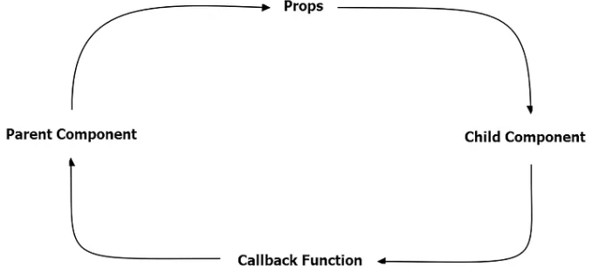
Architecture unidirectionnelle (Data Flow) (1/3)
Les données dans React circulent toujours du parent vers l’enfant via les props.
Pour communiquer de l’enfant vers le parent, nous utilisons des callbacks.

Slide 58
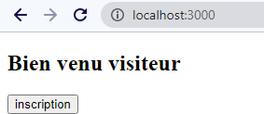
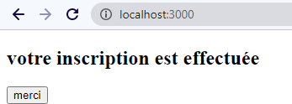
Props et State : state
State est un objet pouvant être mis à jour, il peut être utilisé pour contenir les données et contrôler le comportement du composant.
Lorsque l'état est modifié, React restitue automatiquement le composant qui provoque une mise à jour d’affichage.
Pour expliquer l’objet state, considérons que nous souhaitions écrire un composant Message simple qui permet d’afficher le rendu suivant :
Si l’utilisateur clique sur le bouton inscription Le rendu devient:
Vous allez remarquer que après le click sur le bouton « Inscription » le message Bien Venu visiteur change pour devenir votre inscription est effectuée,
le texte de bouton inscription change pour devenir merci.
Pour développer ce composant, il faut avoir deux variables message et btnMessage dont les valeurs vont être modifiées après la clique sur le bouton Inscription,
cette modification doit provoquer un rafraichissement d’affichage.
Pour illustrer ces notions de gestion d’état, on va développent et expliquer le code de cet exemple.

Slide 59
Props et State : state
Etapes à suivre pour créer l’application Message.
1. Ajouter un composant Message.js dans le dossier src/components
2. Mettre à jour index.js
import React from 'react'
export default class Message extends React.Component{ constructor(){
super()
this.state={message:"Bien venu visiteur",btnMessage:"inscription"}
}
inscription(){
this.setState({message:"votre inscription est effectuée",btnMessage:"merci"})
}
render(){
return(
<div>
<h2>{this.state.message}</h2>
<button onClick={()=>this.inscription()} >{this.state.btnMessage}
</button>
</div>)
}
}
import React from "react";
import ReactDOM from "react-dom/client";
import Message from "./components/Message";
const element = document.getElementById("root");
const root = ReactDOM.createRoot(element);
function App() {
return (
<div>
<Message/>
</div>
);
}
root.render(<App />);

Slide 60
Props et State : state
Etapes à suivre pour créer l’application Message.
Explication
Dans le constructeur on fait appel au constructeur de la classe mère React.Component par super()
import React from 'react'
export default class Message extends React.Component{
constructor(){
super()
this.state={message:"Bien venu visiteur",btnMessage:"inscription"}
}
inscription(){
this.setState({message:"votre inscription est effectuée",btnMessage:"merci"})
}
render(){
return(
<div>
<h2>{this.state.message}</h2>
<button onClick={()=>this.inscription()} >{this.state.btnMessage}
</button>
</div>)
}}
Création de l’objet state qui continent les deux propriétés message et btnMessage ,les deux propriétés sont initialisées, on remarque que state est un objet de la classe Message
Mise à jour de state, la modification des valeurs des propriétés se fait via la fonction this.setState().
La fonction setState modifie les propriétés puis provoque un appel de la méthode render(),
c’est ainsi que l’interface utilisateur est mise à jour avec les nouvelles valeurs de {this.state.message} et {this.state.btnMessage}
Méthode render() pour afficher les valeurs initiales, elle sera provoquée automatiquement à chaque changement de state
Il ne faut pas modifier l’etat state directement
this.state.message= "message 1"
this.state.btnMessage="message 2«
cette modification directe change l’état mais elle ne provoque pas l’appel de la méthode render(),

Slide 61
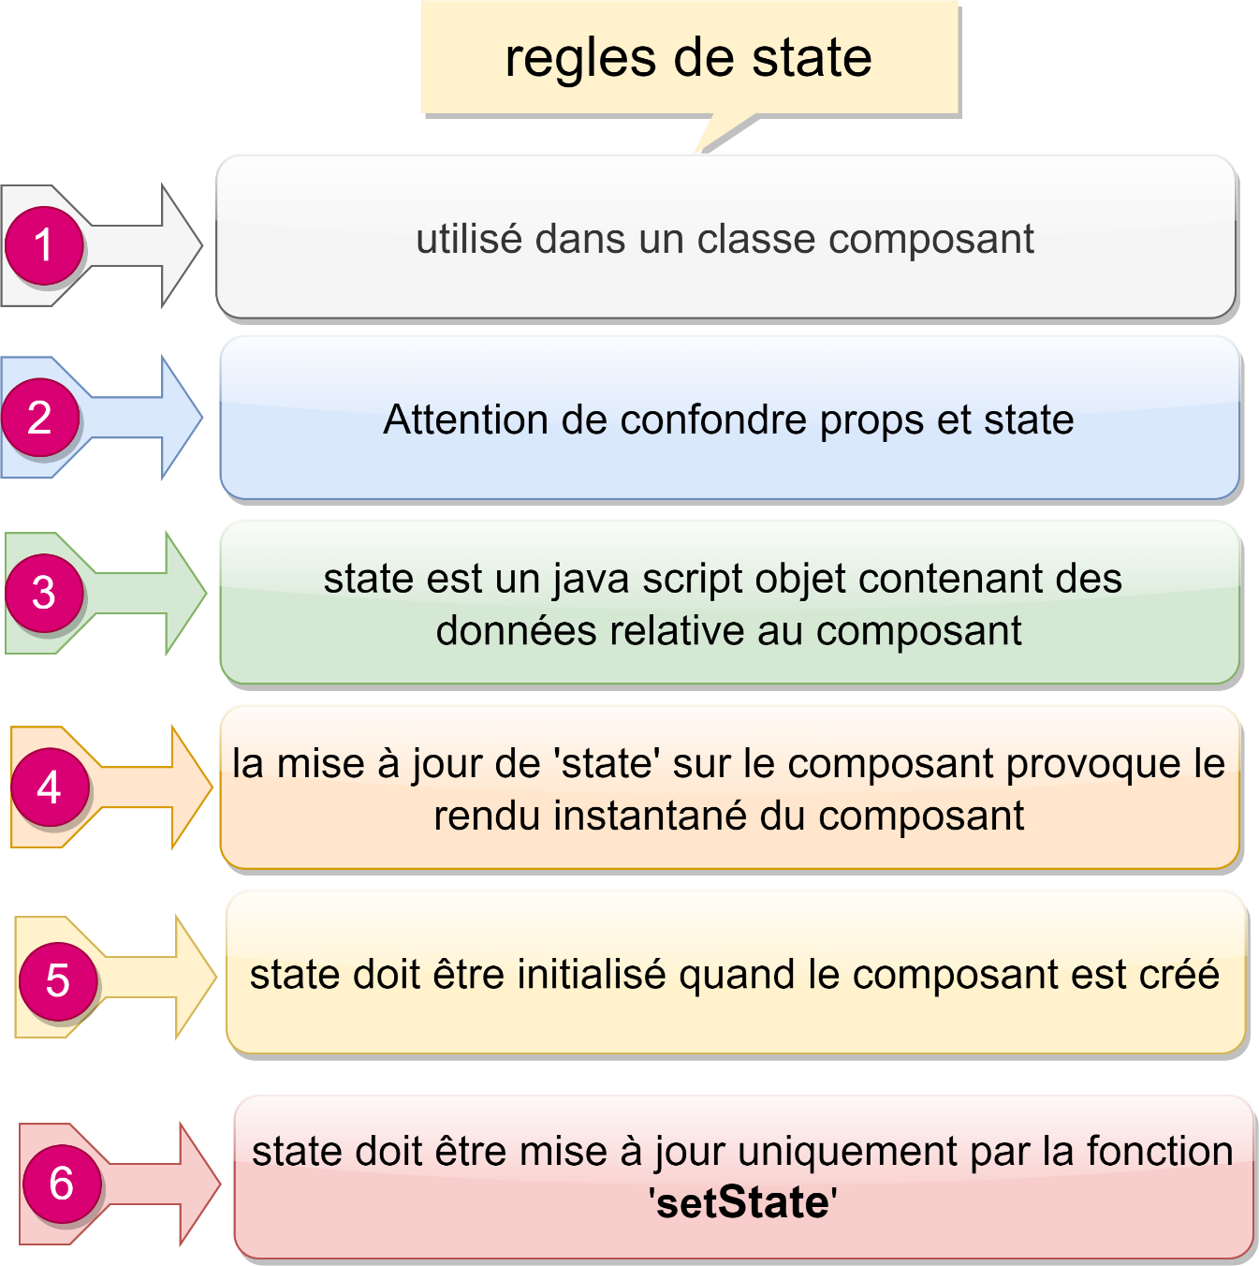
Props et State : state
Les règles de state.

Slide 62
React JS
Introduction à React JS
State et Props
Gestion des événements et formulaires
Routing avec React Router
Hooks avancés et contexte

Slide 63
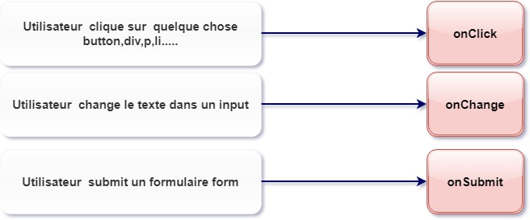
Gestion des événements et formulaires : Evénements
Gestion des événements
La gestion des événements avec des éléments React est très similaire à la gestion des événements sur les éléments DOM (HTML). Il existe quelques différences de syntaxe :
Les événements React sont nommés en camelCase, plutôt qu'en minuscules.
Avec JSX, vous transmettez une fonction en tant que callBack fonction (Fonction séparée) ou arrow fonction (une fonction fléchée), plutôt qu'une qu'une chaîne.
Exemples
onClick
onChange
HTML | <button onclick="ajouter()"> Ajouter article </button>
REACT | //callBack function <button onClick={ajouter}> Ajouer article </button>
HTML | <input type="text" onchange=”changeNom()”}></input>
REACT | //callBack function <input type="text" onChange={changeNom}></input>

Slide 64
Gestion des événements et formulaires : Evénements
onSubmit
HTML | <form onsubmit="console.log('You clicked submit.'); return false"> <button type="submit">Submit</button> </form>
REACT | //callBack function Import React from 'react' export default function Form() { function handleSubmit(e) { e.preventDefault(); console.log('You clicked submit.');} return ( //callBack function <form onSubmit={handleSubmit}> <button type="submit">Submit</button> </form> );} | //arrow fonction import React from 'react' export default function Form(){ function handleSubmit(e) e.preventDefault(); console.log('You clicked submit.');} return ( //arrow function <form onSubmit={(event)=>handleSubmit(event)}> <button type="submit">Submit</button> </form> );}

Slide 65
Gestion des événements et formulaires : Evénements
onSubmit
<form onsubmit="console.log('You clicked submit.'); return false">
<button type="submit">Submit</button>
</form>
HTML
//arrow fonction
import React from 'react'
export default function Form() {
function handleSubmit(e) {
e.preventDefault();
console.log('You clicked submit.');
}
return (
//arrow function
<form
onSubmit={(event)=>handleSubmit(event)}>
<button type="submit">Submit</button>
</form>
);
}
//callBack function
import React from 'react'
export default function Form() {
function handleSubmit(e) {
e.preventDefault();
console.log('You clicked submit.');
}
return (
//callBack function
<form onSubmit={handleSubmit}>
<button type="submit">Submit</button>
</form>
);
}
REACT

Slide 66
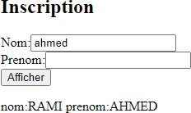
Gestion des événements et formulaires : Evénements
Exercice d’application 1
Nous souhaitons avoir le formulaire suivant :
Quand l’utilisateur clique sur le bouton
le message contenant le nom et le prénom s’affiche
Solution :
import React, { useState } from "react"; export default function Inscription(){
const [nom,setNom]=useState()
const [prenom,setPrenom]=useState()
const [information,setInformation]=useState()
function envoyer(){
setInformation(`nom:${nom} prenom:${prenom}`)}
return(
<div>
<h2></h2>
<div>
<label>Nom:</label>
<input type="text" onChange={(e)=>{setNom(e.target.value.toUpperCase())}}/>
</div>
<div>
<label>Prenom:</label>
<input type="text“ onChange={(e)=>{setPrenom(e.target.value.toUpperCase())}}/>
</div>
<button onClick={envoyer}>Afficher</button>
<p>{information}</p>
</div>)
}

Slide 67

Gestion des événements et formulaires : Evénements
Exercice d’application 2
On peut valider les éléments input facilement en utilisant le Système gestion d’état de Rect.
Créer un simple validateur de mot de passe.
Si l’utilisateur entre un mot de passe moins de 4 caractères. un message d’erreur va être affiché : Password doit avoir au moins de 4 caractères

Slide 68
Gestion des événements et formulaires : Evénements
Solution avec classe composant
import React, { useState } from 'react'
export default class Validator extends React.Component{
constructor (){ super();
this.state={password:''}
}
render(){
return(
<div>
<div>
<label>Entrer votre password:</label>
<input type="password" value={this.state.password}
onChange={(event)=>this.setState({password:event.target.value})}
/>
</div>
{
this.state.password.length<4?"Password doit avoir au moins 4 caractères":"«
}
</div>
)
}
}

Slide 69
Gestion des événements et formulaires : Evénements
Solution avec composant fonctionnel
import React, { useState } from 'react’
export default function Validator(){
const [password,setPassword]=useState(‘’)
return(
<div>
<div>
<label>Entrer votre password:</label>
<input type="password" value={password}
onChange={(event)=>setPassword(event.target.value)}
/>
</div>
{password.length<4?"Password doit avoir au moins 4 caractères":""}
</div>
)
}

Slide 70
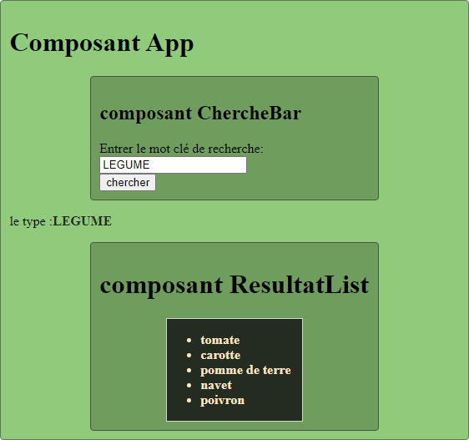
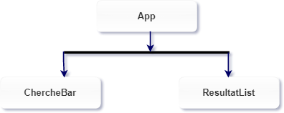
Gestion des événements et formulaires : Evénements
Communication inter composants
L’objectif est de réaliser l’exemple suivant :
On suppose que nous disposons de trois composants :
App
ChercherBar
ResultatList
Les composants ChercherBar et ResultatList sont imbriqués dans le composant App
L’utilisateur saisi le type dans le composant ChercheBar, la soumission du formulaire déclenche un callBack de la fonction qui aura la valeur saisie dans Cherchebar comme argument et qui va filtrer la liste selon le type saisie, puis le composant ResultatList affiche les éléments filtrés.
les éléments de la liste sont de type "legume" ou "fruit"
Cette liste est une constante dans le composant App
const list=[
{nom:"banane",type:"fruit"},
{nom:"orange",type:"fruit"},
{nom:"pomme",type:"fruit"},
{nom:"raisins",type:"fruit"},
{nom:"kiwi",type:"fruit"},
{nom:"tomate",type:"legume"},
{nom:"carotte",type:"legume"},
{nom:"pomme de terre",type:"legume"},
{nom:"navet",type:"legume"},
{nom:"poivron",type:"legume"}
]

Slide 71
Code App.js
Le code de ChercheBar.js
import React, { useState } from 'react'
import ChercheBar from './components/ChercheBar’;
import ResultatList from './components/ResultatList’;
const list=[
{nom:"banane",type:"fruit"},
{nom:"orange",type:"fruit"},
{nom:"tomate",type:"legume"},
{nom:"carotte",type:"legume"},
export default function App() {
const [type,setType]=useState('')
const [resultas,setResultas]=useState([])
function onChercheSubmitApp(type){
setType(type)
setResultas
(list.filter((item)=>item.type.toUpperCase()==type))}
return (
<div className='App'>
<h1>Composant App</h1>
<ChercheBar onChercheSubmit={onChercheSubmitApp}/>
<div>
<p>le type:<span style={{color:"rgb(36, 44,33)",
fontWeight:"bold"}}>{type}</span></p>
</div>
<ResultatList resultats={resultas}/>
</div>
);
}
import React, { useState } from "react";
export default function ChercheBar(props) {
const [term,setTerm]=useState(‘’)
function onChercheSubmitBar(event){
event.preventDefault() props.onChercheSubmit(term)
}
return (
<div className="Child">
<form onSubmit={(event)=>onChercheSubmitBar(event)}>
<h2>composant ChercheBar</h2>
<div>
<label>Entrer le mot clé de recherche:</label>
<input type="text" value={term}
onChange={(event)=>
setTerm(event.target.value.toUpperCase())} />
</div>
<button type="submit">chercher</button>
</form>
</div>);}
Le code de ResultatList.js
import React from "react";
export default function ResultatList(props) {
return (
<div className="Child">
<h1>composant ResultatList</h1>
{props.resultats.length == 0 ? (<p>pas de resultats</p>
) : (<div className="list">
<ul>{props.resultats.map((item) => {
return <li key={item.nom}>{item.nom}</li>;})}
</ul>
</div>)}
</div>);}

Slide 72
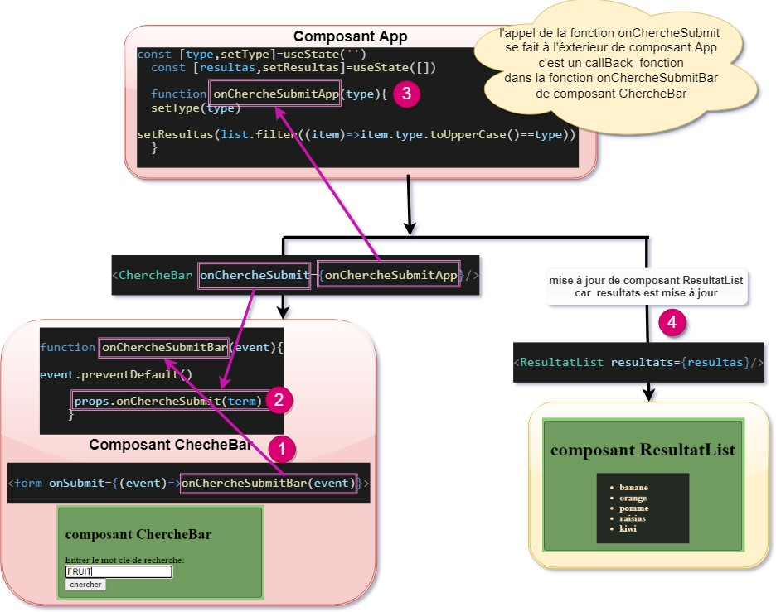
Explication du code

Slide 73
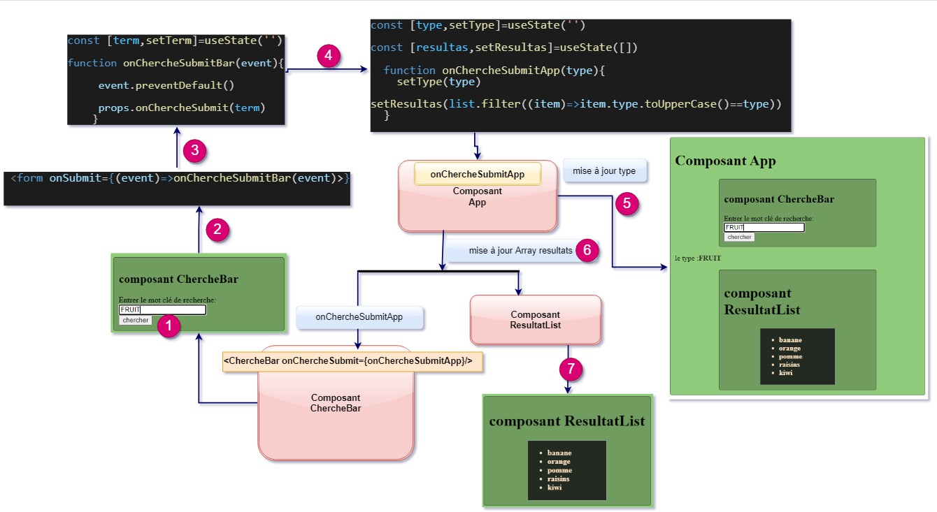
Explication du code

Slide 74
Gestion des événements et formulaires : Formulaires
Un formulaire React est un composant qui permet de gérer la saisie d’informations par l’utilisateur (champs texte, cases à cocher, boutons radio, etc.) et de traiter ces données.
Méthode 1 : Composant de classe
NameForm.js
import React from 'react';
class NameForm extends React.Component {
constructor(props) {
super(props);
this.state = {nom: ''};
this.handleChange = this.handleChange.bind(this); this.handleSubmit = this.handleSubmit.bind(this);
}
handleChange(event) {
this.setState({nom: event.target.value});
}
handleSubmit(event) {
alert('Le nom a été soumis : ' + this.state.nom);
//empêche le comportement par défaut (rechargement de la page).
event.preventDefault();
}
render() {
return (
<form onSubmit={this.handleSubmit}>
<label> Nom :
<input type="text" name="nom" value={this.state.nom} onChange={this.handleChange} />
</label>
<input type="submit" value="Envoyer" />
</form>
);
}}
export default NameForm;
Méthode 2 : Composant fonctionnel
NameForm.js
import { useState } from "react";
const NameForm = () =>
{
const [nom, setNom] = useState(‘’);
const handleChange =(event)=>
{
setNom(event.target.value);
}
const handleSubmit =(event)=>{
alert('Le nom a été soumis : ' + nom);
//empêche le comportement par défaut (rechargement de la page)
event.preventDefault();
}
return (
<form onSubmit={handleSubmit}>
<label> Nom :
<input type="text" name="nom" value={nom} onChange={handleChange} />
</label>
<input type="submit" value="Envoyer" />
</form>
);
};
export default NameForm;

Slide 75
Gestion des événements et formulaires : Formulaires
Gérer les champs de saisie multilignes
Un champ de saisie multiligne se définit grâce à l’élément < textarea >.
Il s’utilisera sous la forme suivante:
Implémentation du composant TextAreaComp de base:
Méthode 1 : Composant fonctionnel
Méthode 2 : Composant de classe
TextAreaComp.js
import { useState } from "react"; const TextAreaComp = (props) => { const [message, setMessage] = useState(props.value); const handlerChange=(event)=>{ setMessage(event.target.value); } const handlerFocus=()=>{ setMessage(""); } return ( <textarea cols={props.cols} rows={props.rows} value={message} onFocus={handlerFocus.bind(this)} onChange={handlerChange.bind(this)} /> ); }; export default FTextAreaComp;
TextAreaComp.js
import React from 'react';
class TextAreaComp extends React.Component {
constructor(props) {
super(props);
this.state = { message : props.value };}
handlerChange(event) {
this.setState({message : event.target.value});}
handlerFocus(event) {
this.setState({message: ""});}
render() {
return (
<textarea cols={this.props.cols}
rows={this.props.rows}
value={this.state.message}
onFocus={this.handlerFocus.bind(this)}
onChange={this.handlerChange.bind(this)} />)}}
export default TextAreaComp;

Slide 76
Gestion des événements et formulaires : Formulaires
Gérer les listes de sélections
Les listes de sélection correspondent aux éléments <select> intégrant les éléments
<option> décrivant les items de la liste. Par exemple, voici une liste écrite en HTML intégrant trois éléments de liste :
<select>
<option value="1">Element1</option>
<option value="2">Element2</option>
<option value="3">Element3</option>
</select>
On utilise un composant SelectComp dans lequel on transmet une propriété options qui est un tableau indiquant la liste des éléments à afficher (sous forme de chaînes de caractères). Les éléments React sont créés avec JSX.

Slide 77
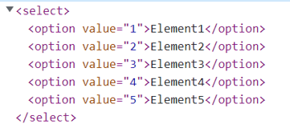
Gestion des événements et formulaires : Formulaires
Gérer les listes de sélections
Méthode 1 : Composant fonctionnel
Méthode 2 : Composant de classe
SelectComp.js
const SelectComp = (props) => { const handlerChange=(event)=>{ console.log('key='+event.target.value); } return ( <select onChange={handlerChange.bind(this)}> {props.options.map( function(option, index) { return <option key={index+1} value={index+1}>{option} </option> })} </select> ); }; export default SelectComp;
SelectComp.js
import React from 'react'; class SelectComp extends React.Component { constructor(props) { super(props);} render() { return ( <select> {this.props.options.map( function(option, index) { return <option key={index+1} value={index+1}>{option} </option> })} </select> )}} export default SelectComp;
Après avoir affiché le composant
<Select options={["Element1", "Element2", "Element3", "Element4", "Element5"]} />
Le rendu est :

Slide 78

Gestion des événements et formulaires : Formulaires
Gérer les boutons radio
Pour créer des boutons radio en HTML, on utilises la balise
<label> <input type="radio" value = "Valeur1" name="radioname" /> Valeur1
</label>
Méthode 1 : Composant fonctionnel
Méthode 2 : Composant de classe
const RadioGroup = (props) => { return (
<div> {
props.radios.map((radio, index) => {
return (
<label key={index+1}>
<span>{radio.text}</span>
<input type="radio" value={radio.value}
name="radioname" />
</label>
)
}) }
</div>
);
};
export default FRadioGroup;
import React from 'react';
class RadioGroup extends React.Component { constructor(props) {
super(props);}
render() {
return (
<div> {
this.props.radios.map((radio, index) => { return (
<label key={index}><span>{radio.text}</span>
<input type="radio" value={radio.value} name={radio.name} checked={radio.checked} />
</label>
)}) }</div>)}}
export default RadioGroup;
Après avoir affiché le composant
import RadioGroup from './RadioGroup’;
var radios = [{ value : 1, text : "radio1" }, { value : 2, text : "radio2" },
{ value : 3, text : "radio3", checked : true },{ value : 4, text : "radio4" }];
const root = ReactDOM.createRoot(document.getElementById('root'));
root.render(<RadioGroup radios={radios} name="group1" />);
On obtient l’affichage suivant :

Slide 79
Gestion des événements et formulaires : Formulaires
Gérer les case à cocher
La gestion des cases à cocher est similaire à celle des boutons radio. Cependant, plusieurs cases à cocher peuvent être sélectionnées en même temps, contrairement aux boutons radio d’un même groupe.
Pour créer des cases à cocher (checkbox) en HTML, on utilise la balise
<label> <input type=" checkbox " value = "Valeur1" name=" checkbox " /> Valeur1 </label>
import React from "react";
class CheckBox extends React.Component {
constructor(props) {
super(props);
this.state = { checked : props.checked || false };
}
handlerChange(event) {
this.setState({checked : event.target.checked});
}
render() {
return (
<label>
<span>{this.props.text}</span>
<input type="checkbox" value={this.props.value}
checked={this.state.checked} onChange={this.handlerChange.bind(this)} />
<br/>
</label>)}
}
export default CheckBox;

Slide 80
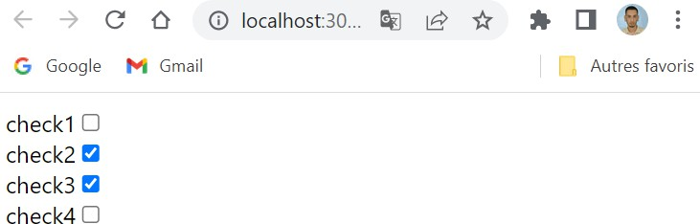
Gestion des événements et formulaires : Formulaires
Gérer les case à cocher
class CheckBoxGroup extends React.Component { constructor(props) {
super(props);
}
render() {
return (
<div>{
this.props.checkboxes.map((checkbox, index) =>
{ return (
<CheckBox key={index} text={checkbox.text}
value={checkbox.value} checked={checkbox.checked}/>
)
}
)
}
</div>
)
}
}
export default CheckBoxGroup;
Après avoir affiché le composant
import CheckBoxGroup from './CheckBoxGroup’;
var checkboxes = [
{ value : 1, text : "check1" },
{ value : 2, text : "check2", checked : true },
{ value : 3, text : "check3", checked : true },
{ value : 4, text : "check4" }
];
const root = ReactDOM.createRoot(document.getElementById('root')); root.render(<CheckBoxGroup checkboxes={checkboxes} />);
On obtient l’affichage suivant :

Slide 81
React JS
Introduction à React JS
State et Props
Gestion des événements et formulaires
Routing avec React Router
Hooks avancés et contexte

Slide 82
Routing avec React Router
Gestion du routage
Le routage est la capacité d'afficher différentes pages à l'utilisateur.
Cela signifie qu'il donne la possibilité de naviguer entre les différentes parties d'une application en entrant une URL ou en cliquant sur un élément.
L'idée de Router (Routeur) est tellement utile car vous travaillez avec React, une bibliothèque Javascript pour programmer des applications d'une seule page (Single Page Application). Afin de développer une application React il vous faut écrire
Plusieurs Component mais il a besoin d'un seul fichier afin de servir des utilisateurs, c'est index.html.
Par défaut, React vient sans routage. Et pour l'activer, nous devons ajouter une bibliothèque nommée react-router.
Pour l'installer, vous devrez exécuter la commande suivante dans votre terminal :
npm install react-router-dom

Slide 83
Routing avec React Router
Gestion du routage
Le React Router permet de définir des URL dynamiques et de sélectionner un Composant approprié pour render (afficher) sur le navigateur d'utilisateur en correspondance à chaque URL.
Index.html
http://localhost:3000/
http://localhost:3000/about http://localhost:3000/blog
<BrowserRouter>
?
/
Home Composant
<Route>
/about
About Composant
<Route>
/blog
Blog Composant
<Route>

Slide 84
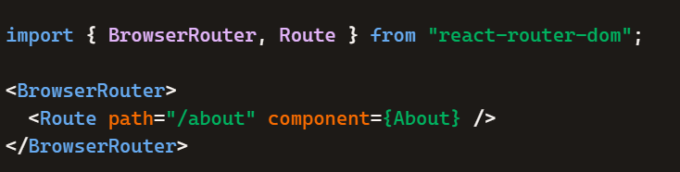

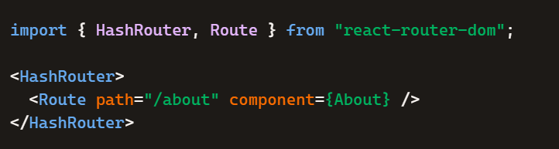

Routing avec React Router
<BrowserRouter> vs <HashRouter>
Le React Router fournit deux composants :
<BrowserRouter>
<HashRouter>
Ces deux composants sont différents dans le type de l’URL qu'ils créent et synchronisent avec :
<BrowserRouter> http://example.com/about
Il est utilisé plus couramment, il utilise le History API incluse dans HTML5 pour surveiller l’historique de routeur;
il est idéal pour les applications modernes avec serveur configuré,
<HashRouter> > http://example.com/#/about
Il Utilise le fragment d’URL après le #,
il est plus simple pour des déploiements statiques sans configuration serveur
Url retournée
Url retournée

Slide 85
Routing avec React Router
<Route>
Le composant <Route> définit une relation (mapping) entre une URL et un Component. Cela signifie que lorsque l'utilisateur visite une URL sur le navigateur, un Component correspondant doit être rendu sur l'interface. <BrowserRouter>
<Route exact path="/" component={Home}/>
<Route path="/about" component={About}/>
<Route path="/topics" component={Topics}/>
</BrowserRouter>
L'attribut exact est utilisé dans le <Route> afin de dire que ce <Route> ne fonctionne que si la URL sur le navigateur correspond absolument à la valeur de son attribut path.
<Routes>
En React Router v6, le composant <Routes> est un conteneur de navigation. Elle sert à regrouper toutes les balises <Route> et à déterminer quel composant doit être affiché en fonction de l’URL actuelle.
Rôle principal : analyser l’URL et rendre le premier <Route> qui correspond.
Comparaison : avant v6, on utilisait <Switch> pour ce rôle.
Obligation : en v6, toutes les <Route> doivent être placées à l’intérieur de <Routes> pour fonctionner correctement. < BrowserRouter>
<Routes>
<Route exact path="/" component={Home}/>
<Route path="/about" component={About}/>
<Route path="/topics" component={Topics}/>
</Routes>
</BrowserRouter>

Slide 86
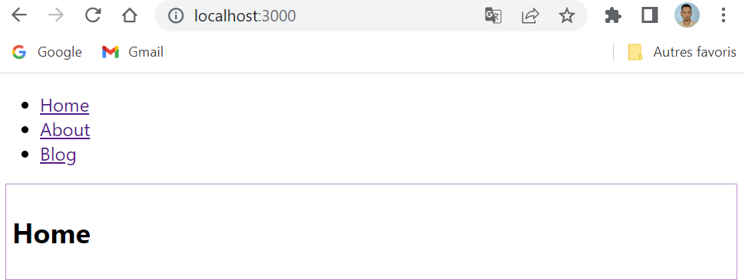
Routing avec React Router
Exemple
On va créer un projet avec trois composants Home, About et Blog, chaque composant à un routage comme présenté ci-dessous
Index.html
http://localhost:3000/
http://localhost:3000/about http://localhost:3000/blog
<BrowserRouter>
?
/
Home Composant
<Route>
/about
About Composant
<Route>
/blog
Blog Composant
<Route>
Etape 1: Créer un projet exemple-router et installer react-router
npx create-react-app exemple-router
cd exemle-router
install --save react-router-dom

Slide 87
Routing avec React Router
Etape 2: Supprime tous les contenus des deux fichiers App.css & App.js, nous allons écrire le code de ces deux fichiers.
App.js
import React, { Component } from 'react'; import './App.css';
import { Routes, Route, Link } from 'react-router-dom’;
class App extends Component {
render() { return (
<div><ul>
<li><Link to="/">Home</Link></li>
<li><Link to="/about">About</Link></li>
<li><Link to="/blog">Blog</Link></li>
</ul>
<div className="main-route-place">
<Routes>
<Route path="/" element={<Home />} />
<Route path="/about" element={<About />} />
<Route path="/blog" element={<Blog />} />
</Routes>
</div>
</div>);}}
class Home extends React.Component { render() {
return (<div><h2>Home</h2></div>);}}
class About extends React.Component { render() {
return (<div><h2>About</h2></div>);}}
class Blog extends React.Component { render() {
return (<div><h2>Blog</h2></div>);}}
export default App;
App.css
.main-route-place {
border: 1px solid #bb8fce;
margin:10px;
padding: 5px;
}

Slide 88
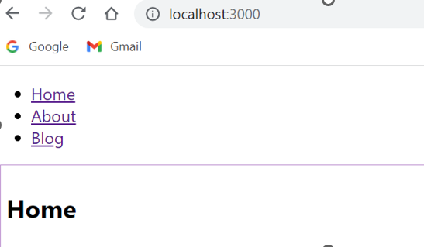
Routing avec React Router
Etape 3: Appeler le composant App dans Index.js
Index.js
import React from 'react';
import ReactDOM from 'react-dom/client’;
import './index.css';
import App from './App';
import { BrowserRouter } from "react-router-dom";
const root = ReactDOM.createRoot
(document.getElementById('root'));
root.render(
<BrowserRouter>
<App />
</BrowserRouter>
);
Résultat

Slide 89
React JS
Introduction à React JS
State et Props
Gestion des événements et formulaires
Routing avec React Router
Hooks avancés et contexte

Slide 90
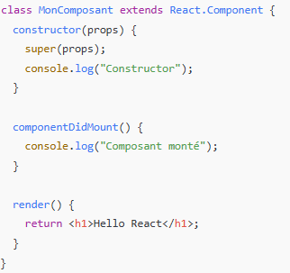


Cycle de vie des composants en classe
3 phases :
1. Phase de montage (Mounting).
2. Phase de mise à jour (Updating)
3. Phase de démontage (Unmounting)
Ordre d’exécution de la phase de montage :
1- constructor()
2- render()
3- componentDidMount(): est utilisé pour :
Appels API
Abonnements
Timers
Phase de mise à jour (Updating) : Quand les props ou le state changent. Méthodes principales :
shouldComponentUpdate()
render()
componentDidUpdate()
Phase de démontage (Unmounting): Quand le composant est supprimé du DOM.
componentWillUnmount()

Slide 91
Hooks avancés et contexte
Hooks
Définition : Les Hooks sont des fonctions introduites dans React 16.8 qui permettent aux composants fonctionnels d’accrocher des fonctionnalités comme l’état (useState) ou les effets (useEffect) sans avoir besoin de classes.
Objectif : Simplifier le code, améliorer la lisibilité et encourager un style fonctionnel.
Exemples principaux :
useState : gérer des variables d’état locales.
useEffect : exécuter du code en réaction à des changements (ex. appel API, mise à jour du DOM).
useContext : partager des données entre composants sans passer par les props
NB: Bien que les Hooks remplacent généralement les composants de classe, il n'est pas prévu de supprimer des classes de React

Slide 92

Hooks avancés et contexte: useState
Hook useState
Définition : useState permet d’ajouter et de gérer un état dans un composant fonctionnel. Il retourne une paire : la valeur actuelle de l’état et une fonction pour la mettre à jour
Les étapes
Toujours appeler useState en haut du composant
useState(initialValue) : initialise l’état avec une valeur donnée.
state : la valeur actuelle.
setCount : fonction pour mettre à jour l’état.
Basé sur le rendu : chaque appel à setCount déclenche un nouveau rendu du composant.

Slide 93

Hooks avancés et contexte: useState
Hook useState: Exemple
Réalisation d’un compteur
Le clic sur le bouton « incrémenter » incrémente le compteur
Le clic sur le bouton « décrémenter » décrémente le compteur
La valeur du compteur doit être affiché
D’où on a besoin d’une propriété d’état, on va la nommée valeur
import React, { useState } from "react";
export default function Compteur(){
const [valeur,setValeur]=useState(0)
function incrementer(){
setValeur(valeur+1)}
Functiondecrementer(){
setValeur(valeur1)}
return(
<div>
<h1>compteur: {valeur}</h1>
<input type="button" value="incrementer" onClick={incrementer}/>
<input type="button" value="decrementer" onClick={decrementer}/>
</div>
)}
Composant Compteur.js

Slide 94
Hooks avancés et contexte: useState
Composant Compteur.js : deuxième solution en utilisant arrow function
import React, { useState } from "react";
export default function Compteur(){
const [valeur,setValeur]=useState(0)
const incrementer=()=>{setValeur(valeur+1)}
const decrementer=()=>{setValeur(valeur-1)}
return(
<div>
<h1>compteur: {valeur}</h1>
<input type="button" value="incrementer" onClick={incrementer}/>
<input type="button" value="decrementer" onClick={decrementer}/>
</div>
)
}

Slide 95
Hooks avancés et contexte: useState
Composant Compteur.js : troisième solution en utilisant arrow function
import React, { useState } from "react";
export default function Compteur(){
const [valeur,setValeur]=useState(0)
return(
<div>
<h1>compteur: {valeur}</h1>
<input type="button" value="incrementer" onClick={()=>{setValeur(valeur+1)}}/>
<input type="button" value="decrementer" onClick={()=>{setValeur(valeur-1)}}/>
</div>
)
}

Slide 96

Hooks avancés et contexte: useEffect
Hook useEffect
Définition : Le hook useEffect permet de gérer les effets de bord dans un composant fonctionnel : il permet d’exécuter du code après le rendu (fetch API, timers, abonnements, manipulation du DOM, etc.). Il remplace les méthodes de cycle de vie des composants de classe comme componentDidMount, componentDidUpdate et componentWillUnmount.
useEffect est indispensable pour synchroniser un composant avec des systèmes externes (API, DOM, timers).
Les étapes
Toujours appeler useEffect en haut du composant
Développer la fonction useEffect:
Premier argument : une fonction qui contient le code de l’effet console.log(« le composant a été rendu! ).
Deuxième argument (optionnel) : tableau de dépendances [count] → exécution à chaque changement de ces variables count.

Slide 97

Hooks avancés et contexte: useEffect
Les comportements du Hook useEffect selon le deuxième argument
useEffect(() => { traitement}, [argument]); //
Premier argument : une fonction qui contient le code de l’effet.
Deuxième argument (optionnel) : tableau de dépendances :
Vide [] → exécution une seule fois après le premier rendu.
Avec des variables → exécution à chaque changement de ces variables.
Omission (sans argument) → exécution après chaque rendu

Slide 98

Hooks avancés et contexte: useEffect
Hook useEffect : exemple
On veut développer un composant avec le nom, le prénom et l’âge, on souhaite que le titre de la page prenne les valeurs nom et le prénom Au chargement
Le code du composant Salutation est
import React ,{useEffect, useState} from "react";
export default function Salutation(props){
const [nom,setNom]=useState("---")
const [prenom,setPrenom]=useState("---")
const [age,setAge]=useState(0)
function changeNom(e){ setNom(e.target.value)}
function changePrenom(e){ setPrenom(e.target.value)}
function changeAge(e){ setAge(e.target.value)}
useEffect(function(){document.title=nom+" "+prenom;},[nom,prenom])
return(
<div>
<label>nom:</label>
<input type="text" value={nom} onChange={changeNom}></input>
<label>prénom:</label>
<input type="text" value={prenom} onChange={changePrenom}></input>
<label>age:</label>
<input type="text" value={age} onChange={changeAge}></input>
<h2>Salutation</h2>
<p>salut {nom} {prenom} vote age est:{age}</p>
</div>
)
}

Slide 99


Hooks avancés et contexte: useEffect
Hook useEffect : explication de l’exemple
Les propriétés d’états prennent les valeurs d’initialisation
On remarque que le titre du document prend aussi les valeurs initiales
Après la saisie des informations on a le rendu suivant :
Le titre du document est mis à jour aussi
le message est mis à jour

Slide 100



Le Hook : useContext
Permet d’accéder à une donnée partagée globalement dans l’application, sans avoir à passer cette donnée manuellement via les props à chaque niveau de composants.
Étape 1 : Créer le contexte Étape 3 : Consommer avec useContext
Étape 2 : Fournir la valeur (Provider)

Slide 101

Le Hook : useRef
Permet d’accéder directement à un élément DOM.

Slide 102

Le Hook : useMemo
Évite de recalculer une valeur inutilement.
Le calcul ne se refait que si
number change.

Slide 103

Le Hook : useCallback
Utile pour éviter les re-renders inutiles :

Slide 104


Créer un Hook personnalisé
Pour utiliser le Hook userToggle :

